Slide 2
ACCIONES DE FORTALECIMIENTO PARA LA PREVENCIÓN ANTE FENÓMENOS NATURALES
Baja California Sur
Dirección de Investigación
12 de febrero, 2019

Slide 3
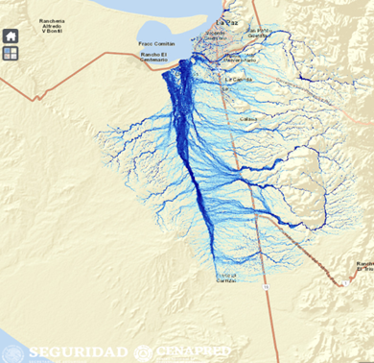
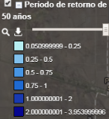
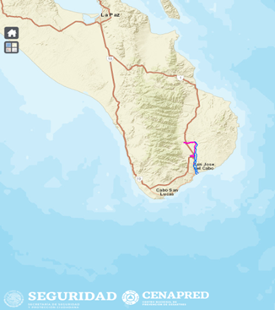
Inundaciones
El estado cuenta con arroyos, lagunas y presas, los cuales pueden provocar inundaciones, principalmente durante la temporada de ciclones (mayo a noviembre).
Durante 1970 al 2010 se registraron 28 inundaciones que ocasionaron daños importantes, particularmente en Los Cabos (peligro bajo), mientras que en los últimos cuatro años han ocurrido 25 eventos en los municipios de Comondú y Mulegé (peligro alto); La Paz, (peligro bajo); y Loreto (peligro muy bajo).
En BCS existen 116 obras de protección, de éstas 12 son presas para el control de avenidas, y ninguna de ellas se encuentra entre las de monitoreo semanal, debido a que poseen poco almacenamiento.
La Paz
Temas a desarrollar: Actualizar los puntos críticos de inundación en el estado, sobre todo los que se ubican en cercanías de poblaciones asentadas en zonas de peligro, así como aguas abajo de las presas que tienen como fin el control de avenidas, por ejemplo, La Buena Mujer, El Ihuagil y Las Bramonas, las dos últimas se localizan en Comondú (peligro alto).

Slide 4
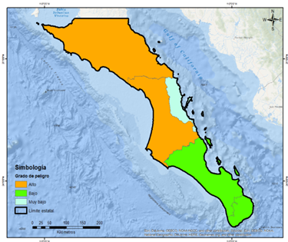
Inundaciones
Se cuenta con los siguientes materiales: mapas de peligro a escala municipal, inundaciones históricas y de vulnerabilidad, ambos disponibles en el ANR, así como el índice de inundabilidad, escenarios de inundación para las ciudades de Comondú y La Paz, así como la delimitación de zonas federales elaborados por la CONAGUA y la UNAM.
Recomendaciones
Actualizar, elaborar y difundir mapas de inundación para arroyos, centros urbanos y presas, con apoyo de las dependencias académicas del estado, para los municipios de peligro alto.
Fortalecer el monitoreo y vigilancia hidrometeorológica, principalmente en las cuencas de las municipios de La Paz y Mulegé, ya que existe una red de estaciones climatológicas e hidrométricas, las cuales no todas operan de forma automática. Así mismo, dar mantenimiento y actualización a las mismas.
Delimitar las zonas federales para disminuir las invasiones aguas abajo de las presas y arroyos.
Elaborar un inventario que integre las características y condiciones de las obras de protección, para el control de avenidas en el estado.
Brindar mantenimiento a los bordos de protección existentes, antes de la temporada de lluvias.
Fuente: PRONACCH, 2013
https://www.gob.mx/conagua/acciones-y-programas/peninsula-de-baja-california
Notes:
Las recomendaciones se encuentran en las estrategias que se deberán aplicar a corto, mediano y largo plazo para el control de avenidas, las cuales se indican en el Programa Nacional Contra Contingencias Hidráulicas (PRONACCH), Región Hidrológica Administrativa I. Península de Baja California. Fuente: IMTA-CONAGUA, 2013.

Slide 5
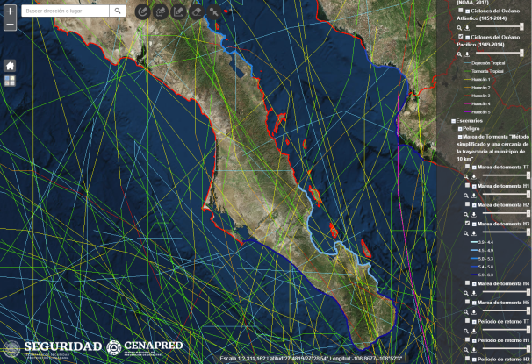
Fenómenos hidrometeorológicos
Ciclones tropicales
Impacto:
12 declaratorias de desastre por ciclones tropicales (base de datos de declaratorias de desastres y emergencias de 2000 a 2018).
Huracanes: Liza, 1976 (cat. IV); Olivia, 1967, Kiko, 1989 y Odile, 2014 (los tres cat. III).
Zonas de impacto:
Presencia de huracanes en toda la entidad.
Recursos disponibles en el CENAPRED:
Capas de indicadores de peligro y riesgo, de eventos históricos, así como de escenarios de peligro por CT http://www.atlasnacionalderiesgos.gob.mx/archivo/visor-capas.html
Guía de contenido mínimo para la elaboración del Atlas Nacional de Riesgos. Anexo Único, Fracción V.13 http://www.atlasnacionalderiesgos.gob.mx/descargas/Guia_contenido_minimo2016.pdf
Guía Básica para la Elaboración de Atlas Estatales y Municipales de Peligros y Riesgos. Capítulos II y IV https://www.cenapred.gob.mx/es/Publicaciones/archivos/63.pdf
Aplicación de la metodología para la elaboración de mapas de riesgo por inundaciones costeras por marea de tormenta https://www.cenapred.gob.mx/es/Publicaciones/archivos/155.pdf
Fascículo de Ciclones Tropicales https://www.cenapred.gob.mx/es/Publicaciones/archivos/5-FASCCULOCICLONESTROPICALES.PDF
Recomendaciones para mitigar los riesgos:
Contar con un área de investigación en el organigrama de PC, con una visión claramente preventiva. El CENAPRED puede apoyar con su creación o fortalecimiento.
Elaborar mapas de peligro y riesgo por los efectos de los ciclones tropicales.
Trayectorias de ciclones tropicales en Baja California Sur
Notes:
El huracán Liza de 1976 no impactó BCS, pero sus lluvias causaron uno de los peores desastres del país, el rompimiento del bordo El Cajoncito en La Paz, se estiman hasta 5 mil muertes o más.
Así mismo, BCS es la entidad con más declaratorias de desastre por CT.

Slide 6
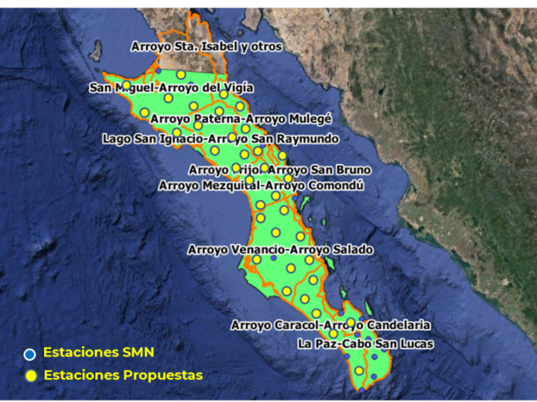
Fenómenos hidrometeorológicos
Ciclones tropicales
Seguir las indicaciones del Sistema de Alerta Temprana de Ciclones Tropicales (SIAT-CT), el cual consiste en:
Conocimiento del riesgo (atlas de riesgo).
Monitoreo del fenómeno (avisos y boletines del Servicio Meteorológico Nacional, de la Dirección General de Protección Civil y de estaciones meteorológicas de la propia unidad estatal de PC).
Difusión de alertas a toda la población, especialmente la más vulnerable, así como asegurar que la población indígena esté informada de las acciones que deba tomar. Existe material de difusión que ha elaborado el CENAPRED en varias lenguas indígenas.
Contar con planes de respuesta por los efectos de los ciclones tropicales (rutas de evacuación, albergues, simulacros, etc.)
Recomendaciones para mitigar los riesgos:
Para mejorar el monitoreo de lluvias y temperaturas, entre otras variables, se recomienda incrementar el número de estaciones meteorológicas en la entidad, con 36 estaciones adicionales a las 16 que actualmente transmiten, ubicándolas en las siguientes cuencas hidrológicas: seis en San Miguel-Arroyo del Vigía, cuatro en Arroyo Paterna-Arroyo Mulegé, seis en Lago San Ignacio-Arroyo San Raymundo, dos en Arroyo Frijol-Arroyo San Bruno, cuatro en Arroyo Mezquital-Arroyo Comondú, ocho en Arroyo Venancio-Arroyo Salado, cinco en Arroyo Caracol-Arroyo Candelaria y una en La Paz-Cabo San Lucas .
Anteriormente se tenía un radar en Cabo San Lucas; es necesario contar otra vez con uno en esta región.
Propuesta de estaciones meteorológicas
Notes:
Otras variables son:
• Temperatura Ambiental
• Humedad Relativa
• Velocidad del viento
• Dirección del viento
• Presión barométrica
• Precipitación

Slide 7
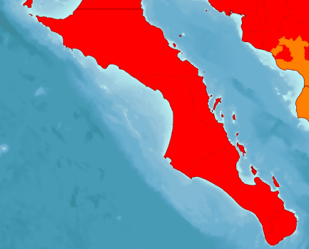
Fenómenos hidrometeorológicos
Ondas de calor
Impacto:
14 decesos por calor de 1998 a 2017 (SS, 2019).
Dos declaratorias de emergencia por temperaturas extremas altas (base de datos de declaratorias de desastres y emergencias de 2000 a 2018).
Zonas de impacto:
Toda la entidad.
Recursos disponibles en el CENAPRED:
Capas de indicadores cuantitativos y de escenarios de riesgo por ondas de calor (nuevos, próximamente en el ANR).
Estudio: Mapas de riesgo por temperaturas máximas (3ª etapa ondas de calor) http://www1.cenapred.unam.mx/DIR_INVESTIGACION/Fraccion_XLI/RH/180301_RH_ondas_de_calor_mapas.pdf
Guía de contenido mínimo para la elaboración del Atlas Nacional de Riesgos. Anexo Único, Fracción V.12 http://www.atlasnacionalderiesgos.gob.mx/descargas/Guia_contenido_minimo2016.pdf
Cursos de sistemas de información geográfica (Qgis)
Seminario de Riesgos hidrometeorológicos
(Auditorio del CENAPRED, 28 de marzo).
Índice de peligro por ondas de calor en los municipios de Baja California Sur
Recomendaciones para mitigar los riesgos:
Identificar a población y vivienda vulnerable (indigentes, infantes, enfermos, personas adultas mayores y con discapacidad), así como personas en pobreza extrema.
Promover mejoras a la vivienda para tener aislamiento térmico y el uso correcto de sistemas de aire acondicionado.
Brindar albergue con instalaciones adecuadas.
Notes:
Las nuevas capas de indicadores cuantitativos y de escenarios de riesgo por ondas de calor se pueden entregar por correo electrónico, aún cuando no estén todavía en el ANR.

Slide 8
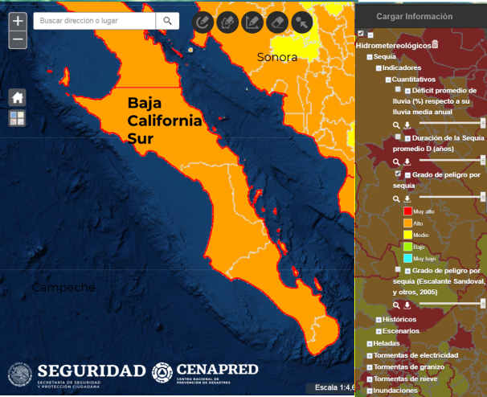
Fenómenos hidrometeorológicos
Sequía
Impacto:
Una declaratoria de desastre por sequía (base de datos de declaratorias de desastres y emergencias de 2000 a 2018).
Eventos históricos:
1994
2000
Recursos disponibles en el CENAPRED:
Capas de indicadores cuantitativos, de eventos históricos y de escenarios de riesgo por sequía http://www.atlasnacionalderiesgos.gob.mx/archivo/visor-capas.html
Guía de contenido mínimo para la elaboración del Atlas Nacional de Riesgos. Anexo Único, Fracción V.9 http://www.atlasnacionalderiesgos.gob.mx/descargas/Guia_contenido_minimo2016.pdf
Fascículo de Sequías https://www.cenapred.gob.mx/es/Publicaciones/archivos/8-FASCCULOSEQUAS.PDF
Otros: Monitor de Sequía en México https://smn.cna.gob.mx/es/climatologia/monitor-de-sequia/monitor-de-sequia-en-mexico y libro Análisis de Sequías http://www.atlasnacionalderiesgos.gob.mx/descargas/anexos.zip
Índice de peligro por sequía en los municipios de Baja California Sur
Recomendaciones para mitigar los riesgos:
Optimizar el uso del agua con la construcción o el buen manejo de infraestructura tal como: presas, tanques de almacenamiento, sistemas de abastecimiento de agua potable, plantas de tratamiento de aguas negras, perforación de pozos, canales revestidos y sistemas de irrigación.
Trabajar con la población en campañas de concientización sobre una cultura del cuidado del agua.

Slide 9
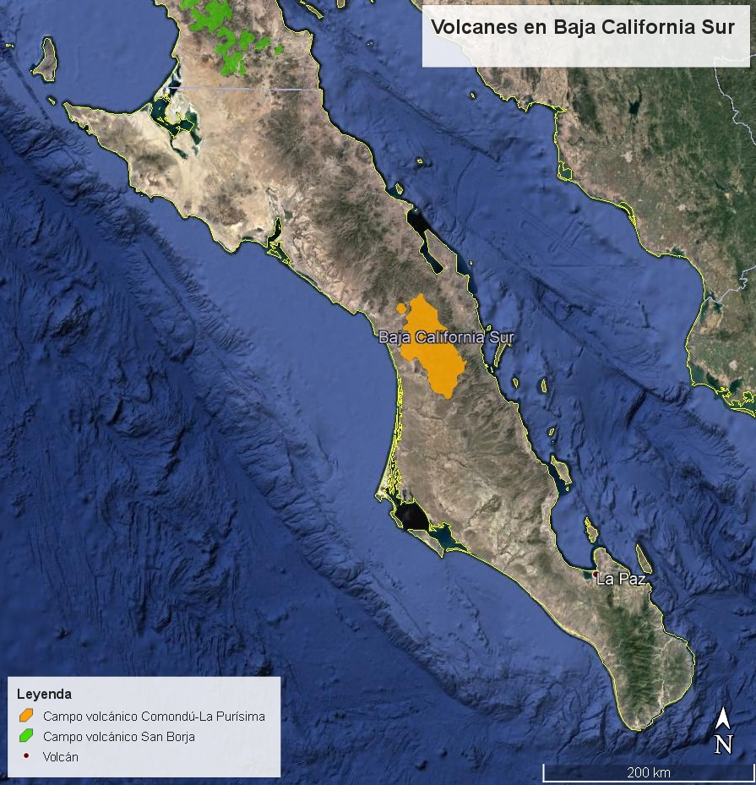
Riesgo Volcánico
El estado de Baja California Sur incluye, dentro de su territorio, el Campo volcánico Comondú-La Purísima, que tuvo actividad Holocénica, y los volcanes activos Tres Vírgenes e Isla Tortuga, el primero de los cuales es explotado por CFE para energía geotérmica.
Aunque en territorio del estado de Baja California, el Campo volcánico San Borja y el volcán submarino Sin Nombre podrían llegar a afectar a Baja California Sur por caída de ceniza.
Sin Nombre
Tres Vírgenes
Isla Tortuga
La ubicación de los volcanes y campos volcánicos activos en el país puede ser consultada en el Atlas Nacional de Riesgo.
El CENAPRED tiene numerosas publicaciones (folletos e infografías) acerca de los peligros volcánicos, que pueden ser consultados en :
http://www.cenapred.gob.mx/PublicacionesWebGobMX/buscaindex

Slide 10
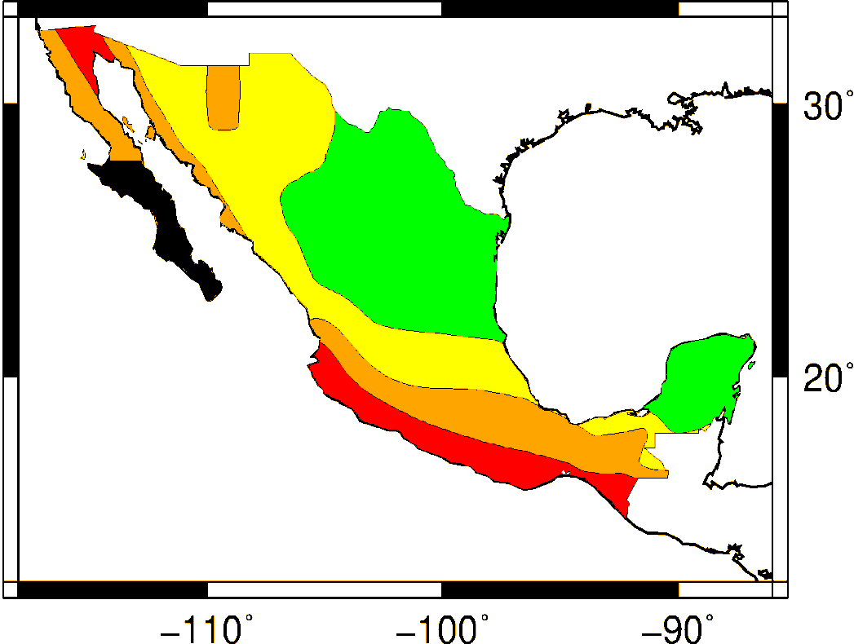
Acciones de prevención por sismos
y tsunamis
Peligro Sísmico: Baja California Sur se encuentra en la zona B y C con base en la Regionalización Sísmica de la CFE. Ante la ocurrencia de un sismo en la Zona B y C, de media y alta intensidad respectivamente, las aceleraciones no sobrepasarían el 70% de la aceleración de la gravedad. Esto indica que, pueden ocurrir sismos con magnitud cercanas a M7 así como enjambres sísmicos.
El SSN de 1900 a la fecha ha registrado 2,257 sismos en el territorio de Baja California Sur y cuenta con dos estaciones en la entidad. El sismo en tierra con mayor magnitud fue registrado el 12 de diciembre de 1902 con M7.1, 115km al norte de Guerrero Negro y a una profundidad de 33 km.
Por su parte la red sísmica del CICESE cuenta con siete estaciones, en dicho territorio.
El Pacífico mexicano es zona generadora y receptora de tsunamis. El peligro por tsunami en el golfo de California puede ser por sismo, erupciones volcánicas y deslizamientos de taludes.
La sismicidad en la entidad se asocia a fallas activas en la región del Golfo de California.
Existen estudios sobre peligro sísmico principalmente en el sur de la entidad, sin embargo también debe ser considerada la parte centro y norte.
Notes:
12/12/1902 17:10:00 7.1 29 -114 33 115 km al NORTE de GUERRERO NEGRO, BCS 12/12/1902 23:10:00 revisado
16/12/1905 23:27:00 7.1 17 -113 33 727 km al SUROESTE de CABO SAN LUCAS, BCS 17/12/1905 05:27:00 revisado
10/04/1906 15:18:00 7.1 20 -110 33 320 km al SUR de CABO SAN LUCAS, BCS 10/04/1906 21:18:00 revisado
16/10/1907 08:57:18 7.1 28 -112.5 10 77 km al NOROESTE de SANTA ROSALIA, BCS 16/10/1907 14:57:18 revisado
29/04/1954 05:34:34 7 28.5 -113 33 120 km al NORESTE de GUERRERO NEGRO, BCS 29/04/1954 11:34:34 revisado

Slide 11
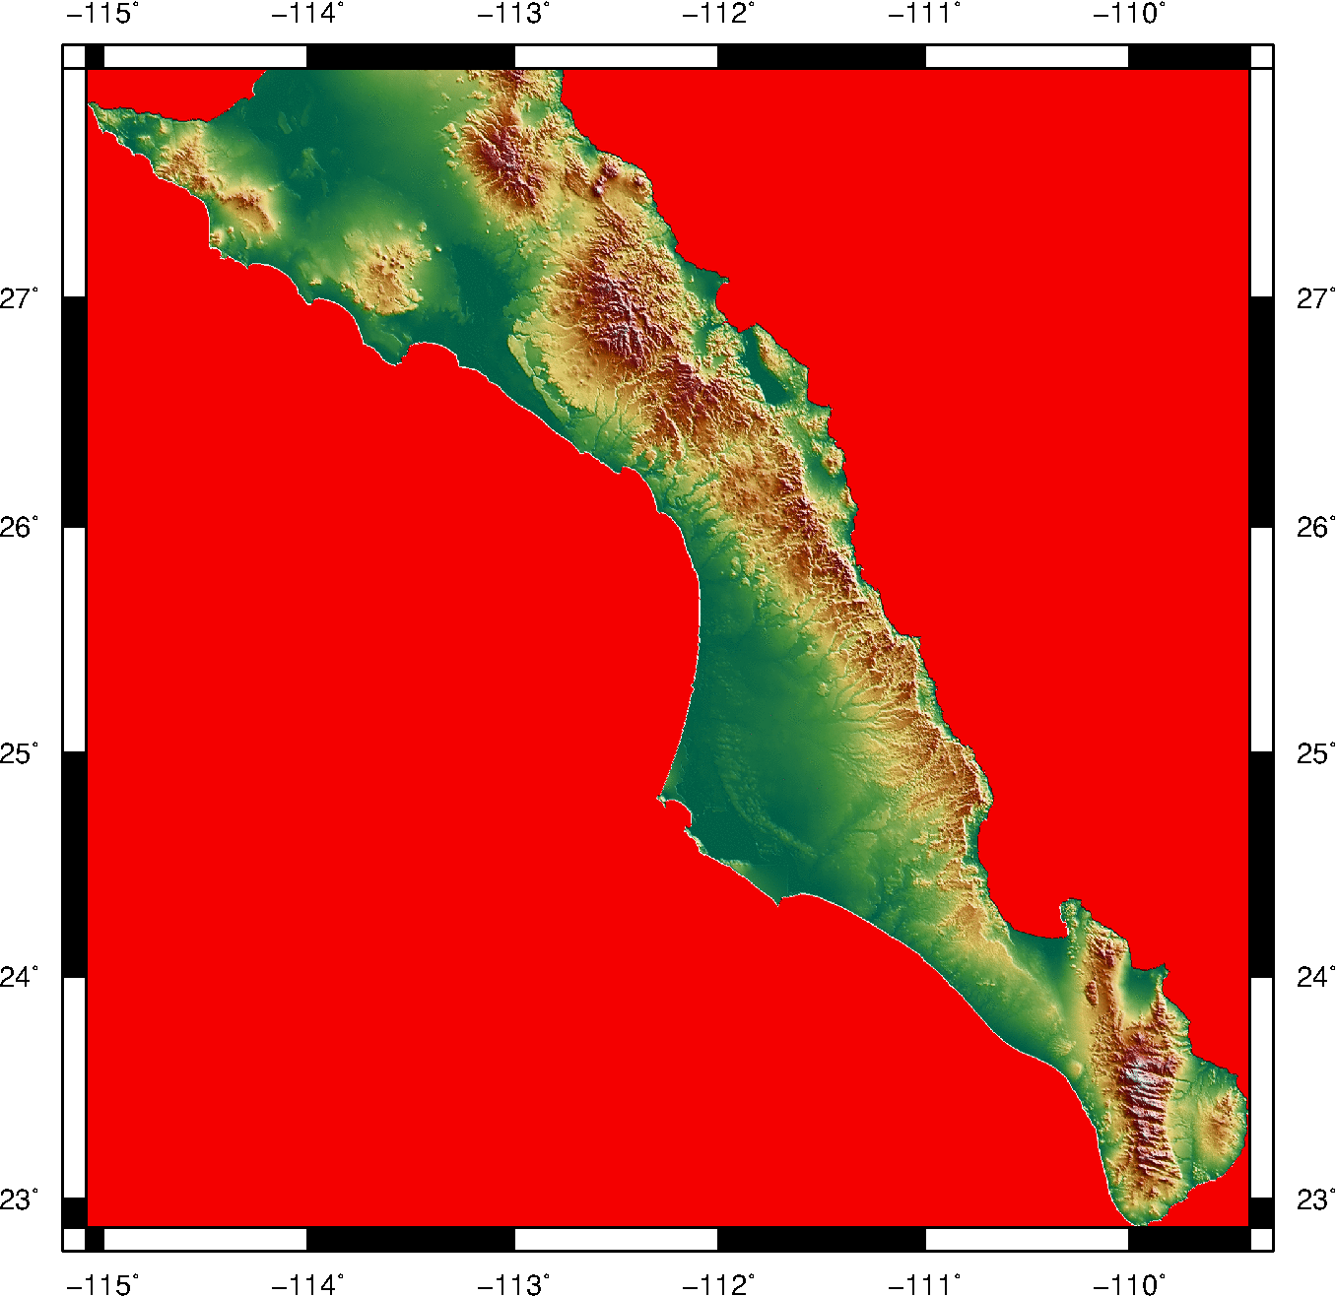
Acciones de prevención por sismos y tsunamis
En el Atlas Nacional de Riesgos (ANR) se pueden encontrar las aceleraciones máximas del terreno para diferentes periodos de retorno y diferentes periodos estructurales.
La DI del CENAPRED cuenta con una “Guía Básica de Microzonificación Sísmica”, la cual puede usarse como referencia, para la generación de estudios geofísicos.
Se cuenta con investigaciones e información sobre la sismicidad, peligro sísmico y geología en las bases del CICESE, CFE y SGM respectivamente.
Recomendaciones
Es necesario generar estudios de microzonificación sísmica, análisis de fallas activas y estudios de paleosismología.
Análisis de la geomorfología de bahías y estudios de transgresión del mar e impacto en vivienda, infraestructura y líneas vitales.
5≤M<6
6≤M<7
M 7.1
Fallas y Fracturas
Mapa de peligro, vulnerabilidad y riesgo por sismos y tsunamis.

Slide 12
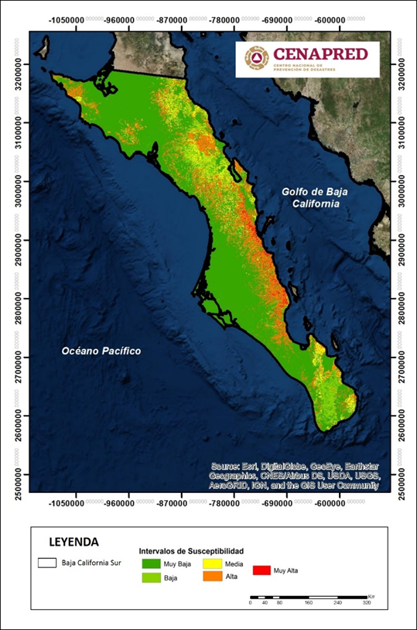
Acciones de prevención por Dinámica
de Suelos y Procesos Gravitacionales
Extracto Mapa Nacional de Susceptibilidad a la Inestabilidad de Laderas
Baja California Sur, presenta baja susceptibilidad a la inestabilidad de laderas en la mayoria de su territorio, sin embargo, las sierras La Giganta y Guadalupe, presentan alta susceptibilidad pero ningún peligro para la población, ya que se clasifican como Reserva de la Biosfera. De igual manera, se tiene registro de deslizamientos marinos en el municipio de Los Cabos.
Asismismo, se tiene registro de un caso de licuacion de suelos en el municipio de Loreto en el año 1878, el cual fue registrado por pobladores de esa localidad, sin mayor documentación al respecto.
Otros fenomenos documentados son el agrietamiento del terreno debido a fallas, en la localidad El Centenario, en La Paz.
Recomendaciones
Crear un área de investigación de fenómenos geológicos con una visión claramente preventiva, similar a la estructura del CENAPRED.
17% del estado es propenso a la Inestabilidad de Laderas

Slide 13
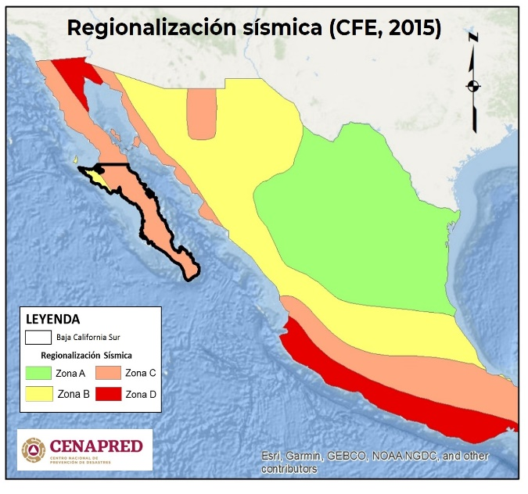
Acciones de prevención por Dinámica
de Suelos y Procesos Gravitacionales
Licuación de suelos, Loreto, 1878
Mapa regional de peligro por licuación de suelos debido a sismo (Jaimes et al, 2015)
Integración de un comité científico asesor con participación de autoridades, académicos, cuerpos colegiados y sociedades técnicas estatales.
Evitar, en lo posible, la rotación de personal capacitado, tanto a nivel estatal como municipal.
Realizar estudios geotécnicos de campo y laboratorio para zonificar los regiones propensas a licuación. Las universidades pueden colaborar en estos trabajos.
Fortalecer las capacidades técnicas de los municipios sobre el análisis y estudio de fenómenos, generando comités locales de prevención de desastres y capacitando a la población

Slide 14
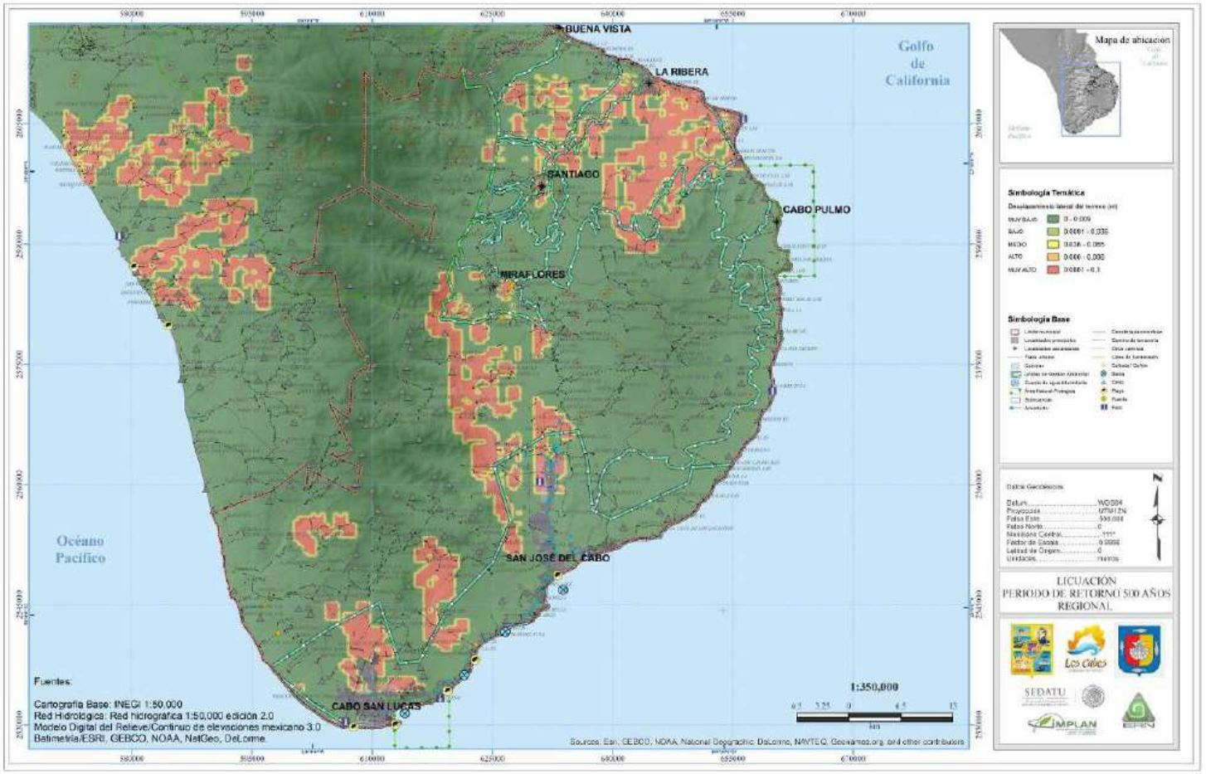
Acciones de prevención por Dinámica
de Suelos y Procesos Gravitacionales
Monitorear permanentemente los sistemas de abastecimiento de agua y las tuberías de drenaje para detectar y reparar oportunamente fugas.
Reforzar la red de estaciones meteorológicas en las zonas propensas a inestabilidad de laderas y gestionar la adquisición de equipo para trabajo de campo (GPS, brújulas, distanciómetros, mapa movil, penetrómetros, etc.)
Generar fortalezas en cartografía y análisis de imágenes de satélite e implementar programas de reforestación.
Realizar acciones de comunicación del riesgo y difusión de medidas de prevención.
Implementar sistemas de monitoreo topográfico y análisis de imágenes de satélite para estimar velocidades de hundimiento.
Mapa de peligro de licuación de suelos originado por sismos, SEDATU, BCS.

Slide 15
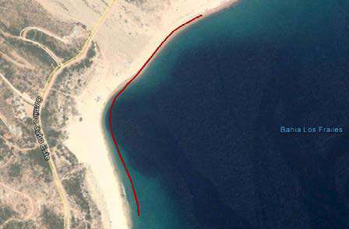
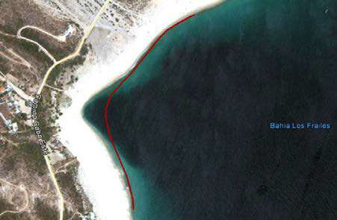
Acciones de prevención por Dinámica
de Suelos y Procesos Gravitacionales
2005
Implementar políticas públicas para captar agua de lluvia, tratar aguas residuales y construir pozos de absorción.
Generar fortalezas en cartografía y análisis de imágenes de satélite e implementar programas de reforestación.
Realizar acciones de comunicación del riesgo y difusión de medidas de prevención.
Implementar políticas públicas para captar agua de lluvia, tratar aguas residuales y construir pozos de absorción.
2013
Deslizamiento marino, playa de la bahía de Los Frailes, Los Cabos, BCS.

Slide 16
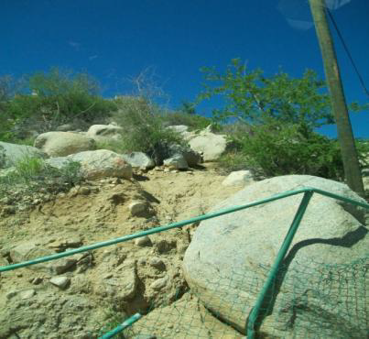
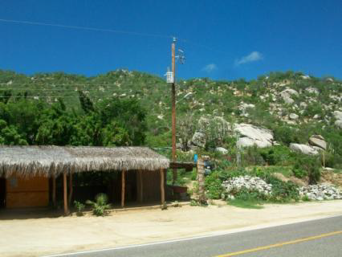
Acciones de prevención por Dinámica
de Suelos y Procesos Gravitacionales
Recursos disponibles en CENAPRED
En la página del ANR está disponible para su consulta y descarga el Mapa Nacional de Susceptibilidad a la Inestabilidad de Laderas.
Además del Atlas de Riesgos Estatal, se recomienda considerar las metodologías de inestabilidad de laderas que se pueden consultar en la página del ANR.
Para los fenómenos de hundimiento, agrietamiento y licuación de suelos se recomienda seguir los lineamientos de la Guía de Contenido Mínimo.
http://www.atlasnacionalderiesgos.gob.mx/archivo/descargas.html
El CENAPRED cuenta con un curso especializado para la construcción de pluviómetros caseros y un tutorial que está disponible en: https://drive.google.com/file/d/ 1Mlym3nK-RDGNimt3wnwvBIgwaBOSieXq/ view?usp=sharing
Consultar el informe: Investigación experimental y analítica en materiales que presentaron licuación de suelos en los municipios de Mexicali, B. C., y en San Luis Río Colorado, Sonora, disponible para su consulta en la página del CENAPRED.
Desprendimiento de roca, Los Barriles, La Paz, BCS, SEDESOL
Desprendimiento de roca, San Bartolo, La Paz, BCS

Slide 17
Vulnerabilidad de vivienda
Tipología de vivienda en Baja California Sur | No. viviendas | Vulnerabilidad
Muros de mampostería con techos rígidos | 141,544 | Baja
Muros de mampostería con techos flexibles | 46,201 | Media
Muros de adobe con techos rígidos | 586
Muros de adobe con techos flexibles | 191
Muros de materiales débiles con techos flexibles | 5,032 | Alta
Vivienda no clasificada | 15,418 | Muy Alta
Fuente: Encuenta intercensal INEGI 2015
32%
La edificación para vivienda, promedio estatal, presenta un nivel medio bajo (nivel 3, en una escala de 1, muy bajo, y 7, muy alto) de susceptibilidad de daño por sismo.
Para el caso de vientos fuertes, promedio estatal, presenta un nivel alto (nivel 6, en una escala de 1, muy bajo, y 7, muy alto) de susceptibilidad de daño por viento.
Actividades con las que CENAPRED puede contribuir al fortalecimiento de capacidades para la evaluación de la seguridad de las construcciones e infraestructura.
Uso de un formato y un manual para valorar cuantitativamente la vulnerabilidad estructural, previo a la ocurrencia de un fenómeno ,principalmente sismo.
Curso de formación de instructores para que la metodología sea replicada en todo el estado.
Notes:
De acuerdo a los datos proporcionados por la Encuesta Intercensal 2015 realizada por el INEGI existen en Baja California Sur 208,972 viviendas de las cuales aproximadamente el 32% (67,428) presentan una vulnerabilidad de media a alta ante la ocurrencia de un fenómeno intenso (viento y sismo), por lo que es necesario realizar el levantamiento de viviendas vulnerables en el estado para identificar la zonas que requieren de mejoras estructurales.

Slide 20
Reglamentos de Construcción
Según información de la Sociedad Mexicana de Ingeniería Estructural:
Existe un reglamento estatal, pero con enfoque de desarrollo urbano, la fecha de edición es 2005.
Según información del Atlas Nacional de Riesgos, se reporta la existencia de documentos normativos relativos a construcción y/o desarrollo urbano para el municipio de Los Cabos (1999).
Recomendaciones
Impulsar el desarrollo de la normatividad técnica en materia de construcción en Baja California Sur.
Impulsar la creación y existencia de entes coadyuvantes de la autoridad local y/o estatal, para que, además de contar con reglamentos, se tenga la posibilidad de aplicarlos de manera adecuada y supervisada.
Promover la participación de los Colegios de Ingenieros Civiles existentes en Baja California Sur.
Notes:
EL CENAPRED, en el marco de los trabajos del ONNCCE, están desarrollando una NMX de Seguridad Estructural de las edificaciones, la cual puede ser adecuada a las necesidades del estado y/o los municipios.

Slide 21
Fortalecimiento de capacidades de las autoridades estatales
para la prevención y mitigación del riesgo
Formar u optimizar un Comité Científico, integrado por especialistas locales, que asesore a las autoridades de gobierno y/o de Protección Civil respecto de todos los fenómenos que afecten a la entidad
Establecimiento de protocolos de comunicación y de trabajo para la integración de dicho Comité a las actividades y estrategias de las direcciones generales de la Coordinación Nacional de Protección Civil y los comités científicos asesores del SINAPROC
Creación de un subcomité para la elaboración / actualización del reglamento de construcción estatal
Participación, vía remota, de un enlace estatal, con perfil técnico-científico, en las reuniones de CCA del SINAPROC

